Slide 1
Минеральные ресурсы России
Полезные ископаемые России. Меры по улучшению их использования
Урок географии в 8-ом классе.
Автор : Карезина Нина Валентиновна,
учитель географии МОУ СОШ №5
города Светлого Калининградской области
900igr.net

Slide 2
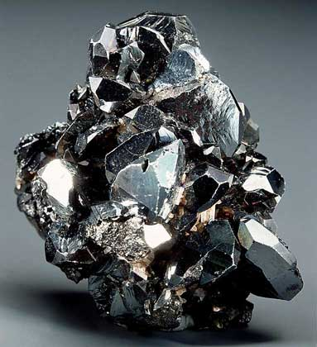
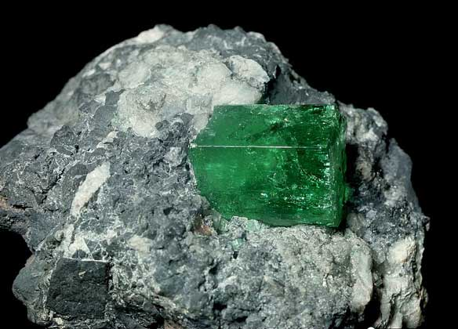
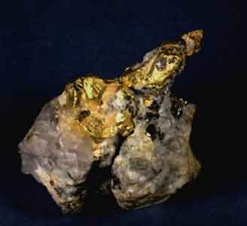
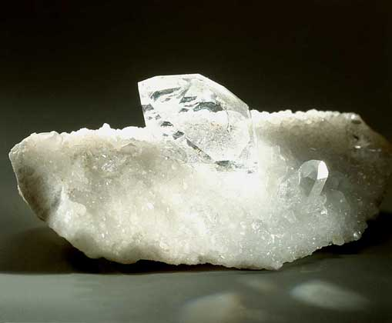
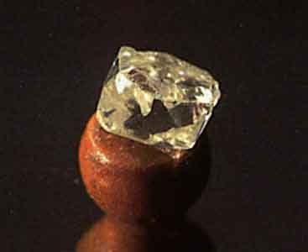
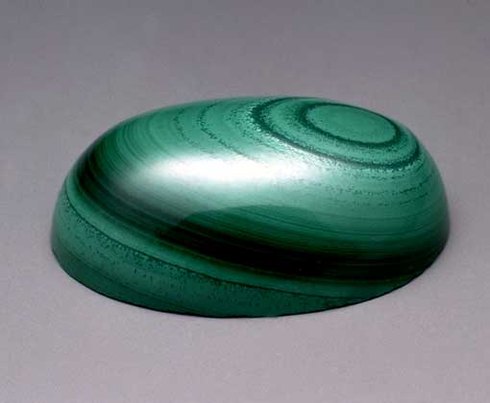
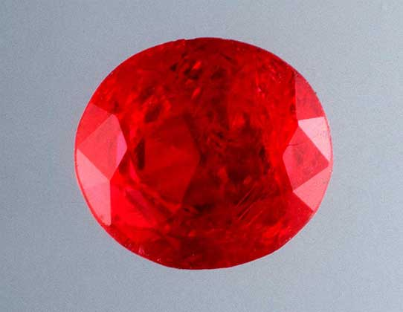
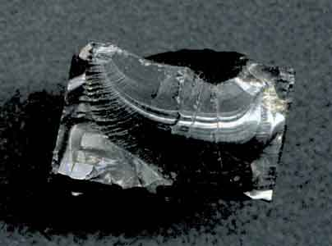
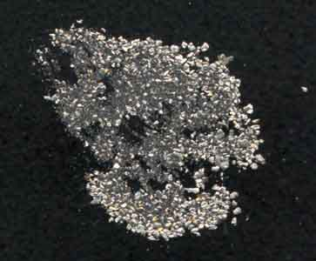
Изумруды
Алмазы
Гематит
Золото
Хрусталь
Платина
Графит
Малахит
Рубин

Slide 3
План изучения темы
Что такое полезные ископаемые
Виды полезных ископаемых
Месторождения и бассейны полезных ископаемых
Полезные ископаемые складчатых областей
Полезные ископаемые платформ
Меры по сбережению полезных ископаемых

Slide 4
Что такое полезные ископаемые ?
Полезные ископаемые – это минеральные образования земной коры, которые могут эффективно использоваться в хозяйстве.

Slide 5
Виды полезных ископаемых
Горючие
(Осадочные)
Подземные
воды
Газ
Нефть
уголь
Нерудные
(неметаллические)
Рудные
(магматические )
Каменная соль
Графит
Алмазы
Асбест
Кварц
фосфориты
Железная руда
Медная руда
Никелевые руды
Золото
серебро

Slide 6
Месторождения и бассейны полезных ископаемых
Месторождения – скопления полезных ископаемых
Бассейны – большие площади распространения месторождений полезных ископаемых

Slide 7
Полезные ископаемые складчатых областей
Магматические
метаморфические
Герцинская складчатость:
Кайнозойская
складчатость:
Урал
Алтай
Кавказ
Срединный хребет

Slide 8
Полезные ископаемые платформ
осадочные
рудные
Крупные угольные бассейны
(Приурочены к щитам)
Балтийский щит:
Медные, никелевые
руды
Тунгусский, Ленский,
Южно-Якутский,
Донецкий

Slide 9
Минерально-сырьевые ресурсы страны и их характерные черты
1.Огромное их количество
2. Крайняя неравномерность размещения
3. Большое различие в условиях эксплуатации
4. Возможность частичной компенсации истощённых месторождений полезных ископаемых.

Slide 10
Меры по сбережению полезных ископаемых
Снижать потери при добыче и переработке
Использовать комплексную переработку сырья
Поиск новых месторождений полезных ископаемых

Slide 11
Экологические проблемы, связанные с добычей ПИ
Создание антропогенных форм рельефа:
карьеры,
терриконы,
пустоты в земной коре.

